Slide 1
শিক্ষার্থী বন্ধুরা তোমরা কেমন আছো?
আজকের
সবাইকে
মাল্টিমিডিয়া
ক্লাসে
স্বা
গ
ত
ম

Slide 2
পরিচিতি
সুরজীৎ কুমার নন্দী
সহকারি শিক্ষক
খালিয়া রাজা রাম ইনস্টিটিউশন
মোবাইলঃ ০1৭৩৩১৫৯৫৩৯
E-mail: surajitnandi1983s@gmail.com
বিষয়ঃ তথ্য ও যোগাযোগ প্রযুক্তি
শ্রেণিঃ8ম
অধ্যায়ঃ ৫ম

Slide 3
শিক্ষকরা দূরবর্তী স্কুল গুলোতে
কীভাবে ক্লাস নিচ্ছেন?
ভিডিওটি মনোযোগ দিয়ে লক্ষ্য কর
ইন্টারনেটের মাধ্যমে

Slide 4
আমাদের আজকের পাঠ -
শিক্ষাজীবনে ইন্টানেটের প্রভাব

Slide 5
এই পাঠ শেষে শিক্ষার্থীরা…
1.ইন্টারনেট কী বলতে পারবে।
2.শিক্ষা ক্ষেত্রে ইন্টারনেটের ব্যবহার ব্যাখ্যা করতে পারবে।
3.শিক্ষা জীবনে ইন্টারনেটের গুরুত্ব মূল্যায়ন করতে পারবে

Slide 6
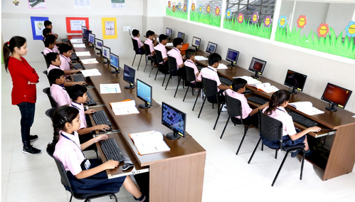
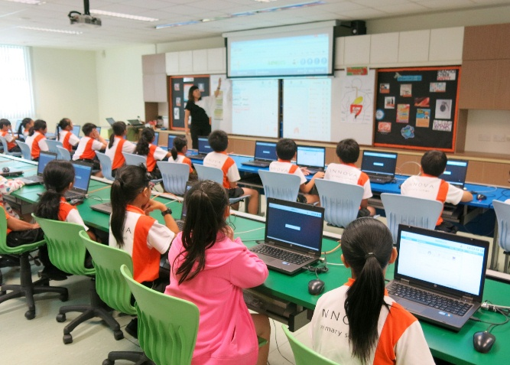
শিক্ষার্থীরা ইন্টারনেটের ব্যবহার করছে।

Slide 7
ইন্টারনেটের ব্যবহার
ইন্টারনেট (আন্তঃজাল) হলো সারা পৃথিবী জুড়ে বিস্তৃত,পরস্পরের সাথে সংযুক্ত কতগুলো Computer Network এর সমষ্টি যেখানে আইপি বা ইন্টারনেট প্রটোকল এর মাধ্যমে ডাটা বা তথ্যের আদান-প্রদান করা।

Slide 8
একক কাজ-
সময়-5মিনিট
১. ইন্টারনেট কী ?

Slide 9
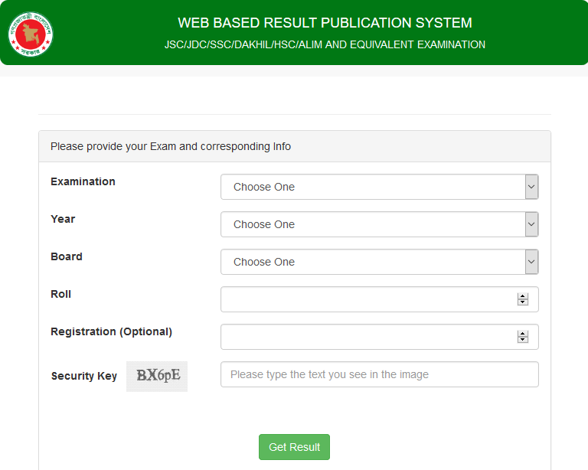
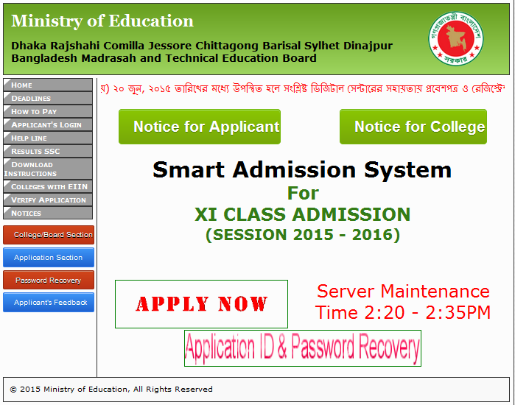
বই হারিয়ে গেলে যে কোন মুহুর্তে বইটি ই-বুক
থেকে ডাউনলোড করে নিতে পারি
ঘরে বসেই বিভিন্ন পাবলিক পরীক্ষার ফলাফল জানতে পারি।
স্কুল,কলেজ,বিশ্ববিদ্যালয়ে ভর্তি পরীক্ষার আবেদন বাড়ীতে বসেই করা যায়।

Slide 10
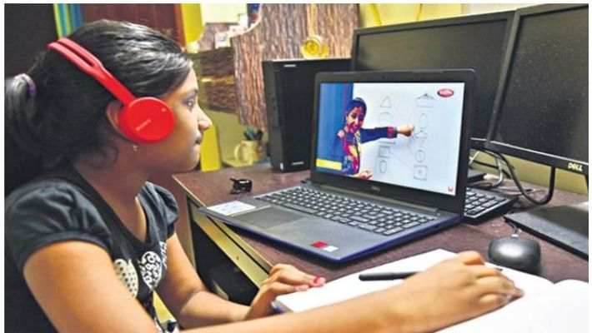
বিশ্বময় কোভিড-১৯ এর এ দুর্যোগ সময়ে শিক্ষা ক্ষেত্রে যে বিরূপ প্রভাব পরে তা কাটিয়ে উঠতে সক্ষম হয়েছে অনলাইন ক্লাস ও পরীক্ষার মাধ্যমে। আর এটা সম্ভব হয়েছে ইন্টারনেট সংযোগের মাধ্যমে।

Slide 11
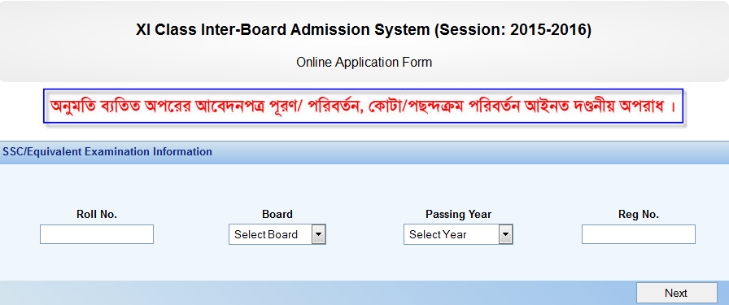
ইন্টারনেটের মাধ্যমে স্কুল, কলেজ, বিশ্ববিদ্যালয়ে
ভর্তি পরীক্ষার রেজিস্ট্রেশন করা যায়।

Slide 12
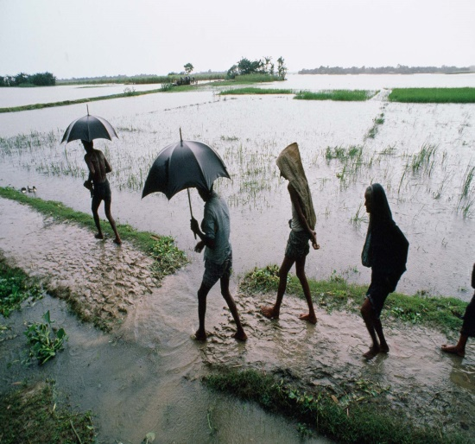
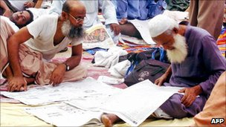
আগের দিনে গ্রাম থেকে অনেক পথ পাড়ি দিয়ে শহরে আসতে হতো পরীক্ষার ফল জানার জন্য

Slide 13
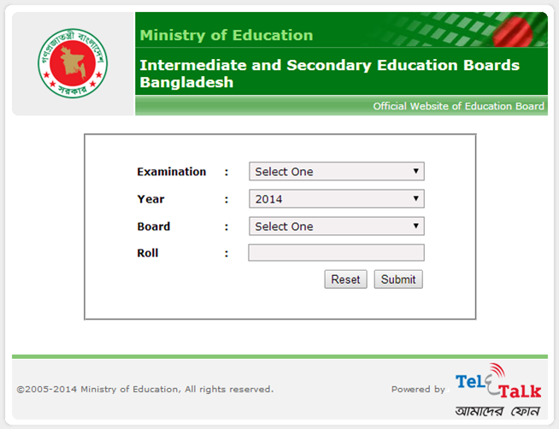
এখন সহজেই পরীক্ষার ফলাফল জানা যায়-
ইন্টারনেটের মাধ্যমে শিক্ষা বোর্ডের ওয়েবসাইট থেকে।
এছাড়াও ইন্টারনেটের কল্যাণে পরীক্ষার ফলাফল-
মোবাইলের SMS এর মাধ্যমে
বর্তমানে পরীক্ষার ফলাফল

Slide 14
জোড়ায় কাজ-
সময়-৭ মিনিট
শিক্ষা ক্ষেত্রে ইন্টারনেটের 4 টি ব্যবহার লেখ।

Slide 15
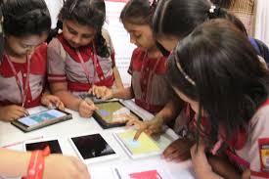
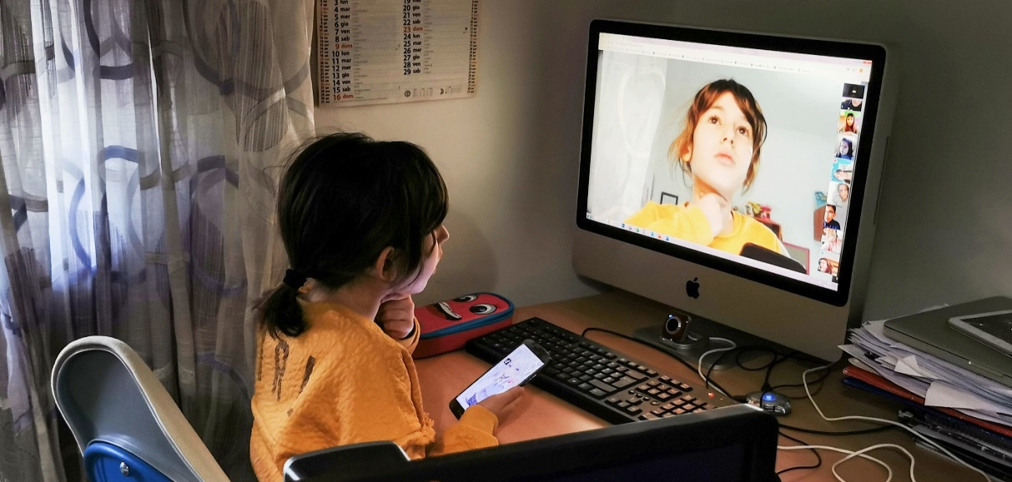
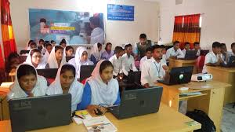
শিক্ষার্থীরা অনলাইনে ক্লাস করছে

Slide 16
শিক্ষার্থীরা অনলাইনে পরীক্ষা দিচ্ছে।

Slide 17
মোবাইল ব্যাংকিং এর মাধ্যামে শিক্ষার্থীরা উপবৃত্তি ও বৃত্তির টাকা পাচ্ছে।

Slide 18
কিশোর বাতায়ন, মুক্তপাঠ ওয়েব সাইটের মাধ্যেমে ঘরে বসেই শিক্ষায় নিজের দক্ষতা বৃদ্ধি এবং শিক্ষার আপডেট খবরা-খবর পাওয়া যায় ইন্টারনেটের সাহায্যে।

Slide 19
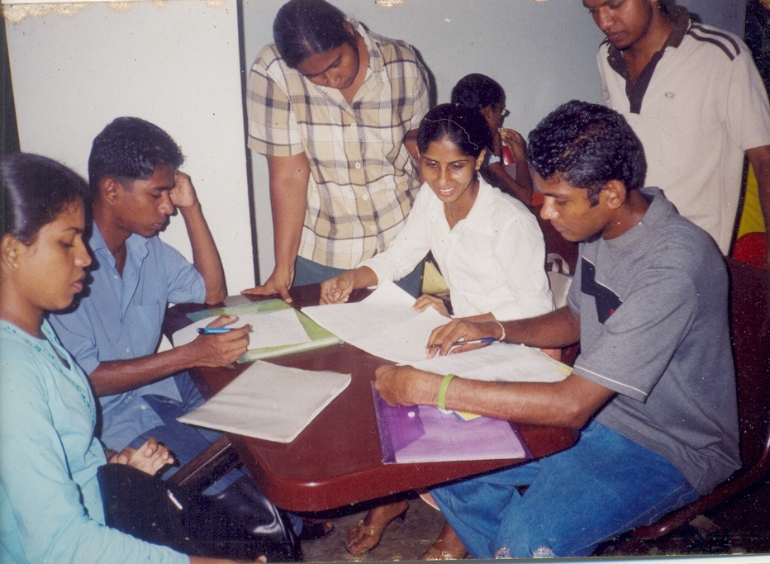
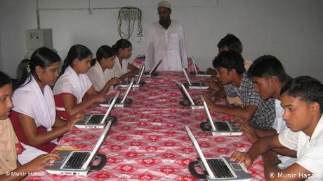
দলগত কাজ
শিক্ষা জীবনে ইন্টারনেটের ৫টি গুরুত্ব লেখ।

Slide 20
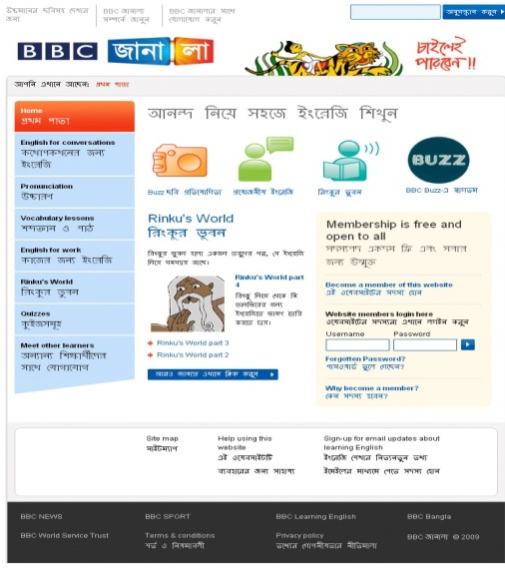
ইন্টারনেটে বিভিন্ন বাংলা ওয়েব সাইট রয়েছে যা দিনে দিনে সমৃদ্ধ হচ্ছে।

Slide 21
বই হারিয়ে ফেললে আমরা কোথা থেকে বই ডাউন লোড করব?
২. বাংলা সার্চ ইঞ্জিনের নাম কী?
৩. আমরা কোন ওয়েব সাইটের মাধ্যেমে ঘরে বসেই শিক্ষা লাভ করতে পারি?

Slide 22
এনসিটিবির ওয়েব সাইট থেকে বই ডাউনলোড করব।
বাংলা সার্চ ইঞ্জিনের নাম পিপীলিকা।
মুক্তপাঠ ও কিশোর বাতায়ন।

Slide 23
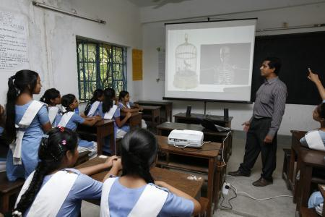
সরাসরি শিক্ষা ব্যবস্থায় ইন্টারনেট

Slide 24
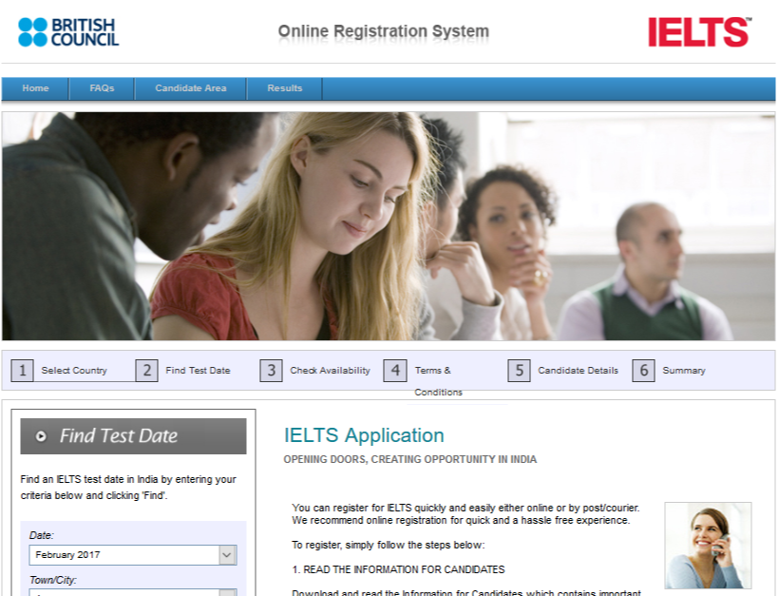
ইন্টারনেটে বিভিন্ন কোর্সের নিবন্ধন করে ক্লাস করা ও পরীক্ষা দেয়া যায়।

Slide 25
বাড়ীর কাজ
ইন্টারনেট শিক্ষা ব্যবস্থায় আগামীতে কী কী ভূমিকা রাখবে বলে , তুমি মনে কর ।

Slide 26
ধ
ন্য
বা
দ

